Slide 1
Datová a informační základna pro management pandemie COVID-19
STAV EPIDEMIE
= STAGNACE V BODĚ ZLOMU

Slide 2
Hlavní rizika současného stavu
Stále silné komunitní šíření nákazy s rizikem výskytu britské mutace viru
Vysoká obsazenost nemocnic
– v některých regionech vysoce rizikový stav
Nákaza velkého množství zranitelných pacientů (v pracovních dnech > 1300)
Stále vysoké riziko zátěže a překročení kapacit nemocnic

Slide 3
Hlavní rizika současného stavu
Potenciál šíření nakažlivější formy viru je velký, pokud dojde k masivnímu rozvolnění, tak tomuto riziku „populace vyjde vstříc“ a urychlí ho
První signál hrozícího růstu epidemie dává mírně narůstající relativní pozitivita testů

Slide 4
Podíl pozitivních testů: diagnostické indikace
Datum* | Podíl pozitivních případů
5.2.2021 | 31,7%
6.2.2021 | 36,9%
7.2.2021 | 35,7%
8.2.2021 | 32,8%
9.2.2021 | 36,7%
10.2.2021 | 35,5%
11.2.2021 | 35,7%
Průměrný podíl za posledních 7 dní | 35,0%
!
Podíl pozitivních případů v ČR

Slide 5
Hlavní rizika současného stavu
Potenciál šíření nakažlivější formy viru je velký, pokud dojde k masivnímu rozvolnění, tak tomuto riziku „populace vyjde vstříc“ a urychlí ho
Další signál hrozícího růstu epidemie dává vývoj v nejvíce zasažených regionech, kde je zátěž až 2,5x vyšší než v ostatních regionech

Slide 6
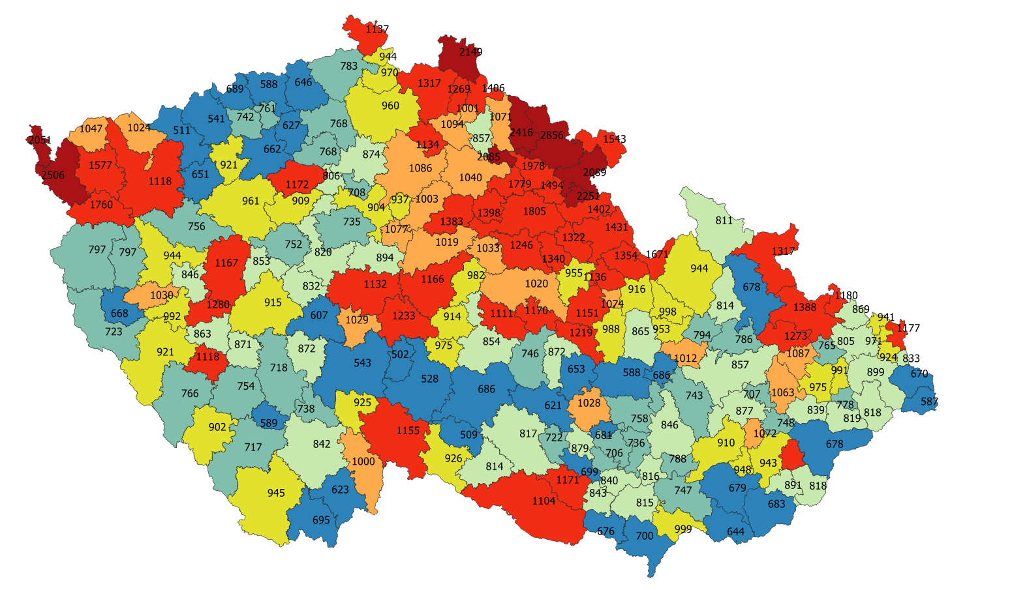
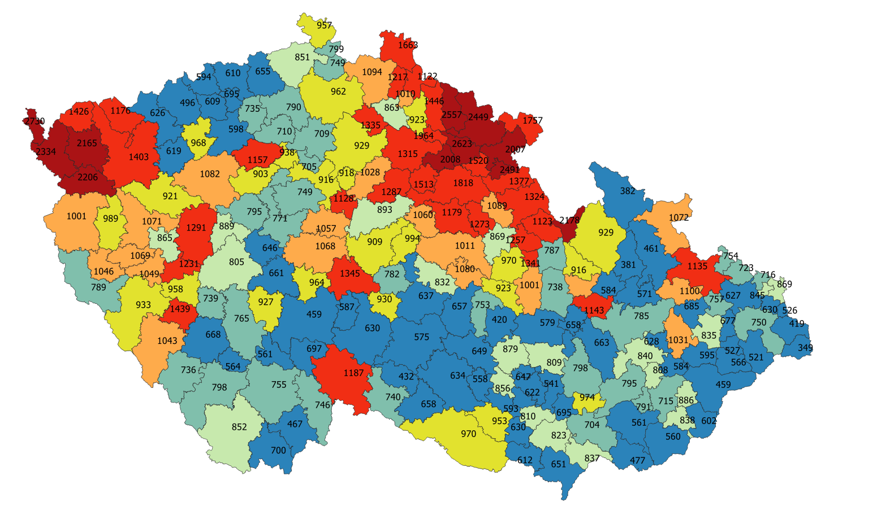
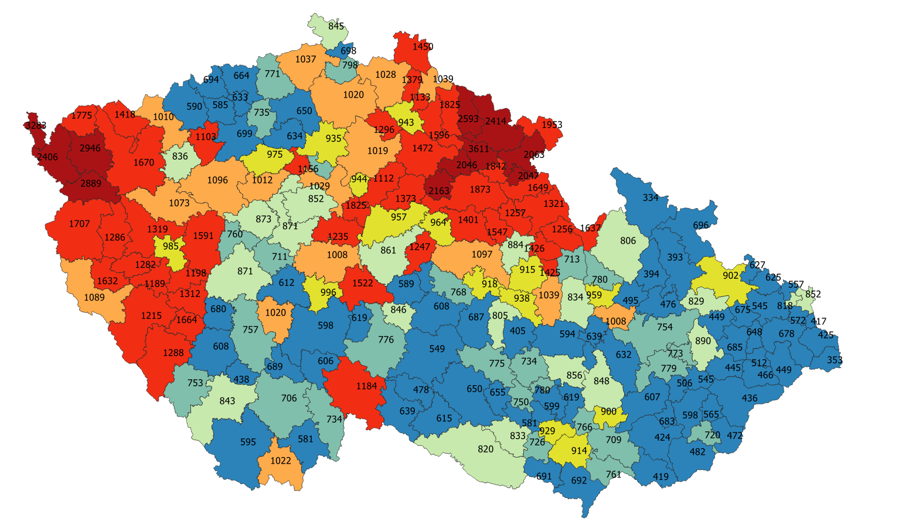
14 denní počet nových případů (na 100 000 obyv.) v ORP – vývoj situace
26.1.2021
2.2.2021
9.2.2021
Problém zrychleného šíření nákazy se týká zejména severní a západní části Čech, kde je vysokými počty nakažených postupně zasahováno větší množství okresů. Situace je epidemiologicky nejrizikovější v okresech Trutnov, Náchod, Cheb a Sokolov.
< 700
700 – 800
800 – 900
900 – 1 000
1 000 – 1 100
1 100 – 2 000
> 2 000

Slide 7
Datová a informační základna pro management pandemie COVID-19
Co znamená riziko prudkého šíření nakažlivější formy viru?

Slide 8
Možný dopad nové mutace viru
SARS-CoV-2: změna v dynamice šíření nákazy až k R = 1,4
Při stávajících opatřeních dosahujeme snížení dynamiky šíření původní formy nákazy na R = 0,9
0,9 x 1,4 = 1,3
!
!
0,9 x 1,5 = 1,4

Slide 9
Proč se ještě šíření nové formy viru dramaticky neprojevilo?
Máme zavedena velmi silná opatření. A i když se částečně nedodržují, tak brání zrychlené reprodukci nové formy. … zřejmě ovšem s výjimkou nejvíce nakažených okresů.
Při prudkém rozvolnění může být návrat epidemie k prudkému růstu otázkou 7 – 10 dnů. Již nyní je reprodukční číslo 1,05.

Slide 10
Šíření nákazy stagnuje, stále registrujeme několik tisíc nově nakažených denně –> návrat k růstu může nastat velmi rychle
Aktuální odhad reprodukčního čísla: 1,05
Průměrný záchyt
31. 12.–6. 1.
Průměrný záchyt
7. 1.–13. 1.
Průměrný záchyt
14. 1.–20. 1.
Průměrný záchyt
21. 1.–27. 1.
Průměrný záchyt
28. 1.–3. 2.
Průměrný záchyt
4. 2.–10. 2.
10 872 případů | 10 259 případů | 7 249 případů | 6 754 případů | 6 955 případů | 7 350 případů
-5,6 % |  | -29,3 % |  | -6,8 % |  | +3,0 % |  | +5,7 %
?

Slide 11
Na takto rizikový vývoj nemá český nemocniční segment dostatečné kapacity JIP.
To není otázka HW (kapacita lůžek i přístrojů je plošně dostatečná), ale personálu. Funkční lůžko na intenzivní péči vyžaduje vysoce erudovaný personál.
… a tyto kapacity jsou v řadě regionů již nyní na svém limitu

Slide 12
Situaci a tlak na nemocnice zhoršuje i sezóna: měsíc únor vykazuje dlouhodobě nejvyšší nemocnost i mimo COVID
V 9 regionech je funkční kapacita ARO+JIP na hraně vyčerpání nebo pod 10% původně dostupné kapacity = nemá prostor pro jakékoli zásadní navýšení péče. Prudký růst epidemie by přitom mohl
do 3 – 6 týdnů zvýšit potřebu péče až o 40%.
Kapacity péče jsou sledovány v reálném čase funkčním dispečinkem lůžkové péče – nejde tedy o virtuální model, ale o naprosto věrohodně ověřená data z praxe.

Slide 13
Národní dispečink lůžkové péče
Přehled kapacit akutních lůžek (ARO + JIP) v ČR k 12.2. 2021, 5:30 h
Kraj | Akutní lůžka (ARO + JIP + počet plicních ventilátorů)
 | Celková kapacita lůžek | Volná lůžka | Pro Covid+ z volných | Plicních ventilátorů | Reprofilizovaná kap. plán. | Rep. kap. skutečná
Hl. m. Praha | 1 098 | 50 | 13 | 73 | 943 | 119
Středočeský kraj | 323 | 64 | 34 | 35 | 123 | 63
Jihočeský kraj | 266 | 83 | 33 | 18 | 84 | 24
Plzeňský kraj | 232 | 29 | 6 | 62 | 166 | 58
Karlovarský kraj | 86 | 5 | 1 | 4 | 31 | 8
Ústecký kraj | 276 | 37 | 20 | 58 | 112 | 32
Liberecký kraj | 155 | 32 | 6 | 24 | 171 | 40
Královéhradecký kraj | 284 | 48 | 15 | 27 | 191 | 54
Pardubický kraj | 154 | 26 | 8 | 16 | 56 | 35
Kraj Vysočina | 169 | 67 | 37 | 45 | 63 | 23
Jihomoravský kraj | 653 | 139 | 71 | 123 | 223 | 84
Olomoucký kraj | 269 | 47 | 26 | 69 | 105 | 48
Zlínský kraj | 200 | 40 | 18 | 57 | 72 | 42
Moravskoslezský kraj | 540 | 141 | 80 | 176 | 178 | 125
Celkové kapacity ČR | 4 705 | 808 | 368 | 787 | 2 518 | 755
 |  |  |  | Zdroj: Online databáze NDLP UZIS
Legenda: | 100 - 50,1 % | 50 - 30,1 % | 30 - 20,1 % | 20 - 10,1 % | 10 - 0 % | volných kapacit
Nemocnice s aktualizací starší 48 hod.: |  |  | 3x
Obsazená akutní lůžka pro Covid +
k 11.2.2021 16:01
1 070

Slide 14
Predikce celkového počtu hospitalizací – aktuální počet léčených
Pokud by zátěž nemocnic začala stoupat v návaznosti na šíření epidemie při R > 1,2, pak je nutné kalkulovat s rizikem denního nárůstu +200 až + 300 pacientů na lůžku.
+200 x 20 dnů = + 4 000 hospitalizovaných
+300 x 20 dnů = + 6 000 hospitalizovaných
Reálné riziko > 12 000 hospitalizací do 2 – 3 týdnů
Predikovaný počet pacientů
Reálné počty
Růst s dynamikou 1,4
Růst s dynamikou 1,2
Růst s dynamikou 1,1
Stagnace epidemie
Optimistický scénář

Slide 15
Predikce počtu pacientů vyžadujících intenzivní péči – aktuální počet případů
Pokud by zátěž nemocnic začala stoupat v návaznosti na šíření epidemie při R > 1,2, pak je nutné kalkulovat s rizikem denního nárůstu +50 až + 70 pacientů na lůžku.
+50 x 20 dnů = + 1 000 hospitalizovaných
+70 x 20 dnů = + 1 400 hospitalizovaných
Reálné riziko > 1 800 hospitalizací na JIP
Počet pacientů vyžadujících intenzivní péči
Reálné počty
Růst s dynamikou 1,4
Růst s dynamikou 1,2
Růst s dynamikou 1,1
Stagnace epidemie
Optimistický scénář

Slide 16
Důsledek nekontrolované eskalace růstu epidemie při stávající naplněnosti nemocnic?
Cca 9 regionů se během 3 – 6 týdnů vyčerpá veškeré funkční kapacity intenzivní péče

Slide 17
Národní dispečink lůžkové péče
Přehled kapacit akutních lůžek (ARO + JIP) v ČR k 12.2. 2021, 5:30 h
Kraj | Akutní lůžka (ARO + JIP + počet plicních ventilátorů)
 | Celková kapacita lůžek | Volná lůžka
Hl. m. Praha | 1 098 | 50 | Potenciál k další reprofilizaci
Středočeský kraj | 323 | 64
Jihočeský kraj | 266 | 83 | ????????????
Plzeňský kraj | 232 | 29
Karlovarský kraj | 86 | 5
Ústecký kraj | 276 | 37
Liberecký kraj | 155 | 32
Královéhradecký kraj | 284 | 48
Pardubický kraj | 154 | 26
Kraj Vysočina | 169 | 67 | ??????????????
Jihomoravský kraj | 653 | 139 | Potenciál k další reprofilizaci
Olomoucký kraj | 269 | 47
Zlínský kraj | 200 | 40
Moravskoslezský kraj | 540 | 141 | ??????????????
Celkové kapacity ČR | 4 705 | 808
 |  |  |  | Zdroj: Online databáze NDLP UZIS
Legenda: | 100 - 50,1 % | 50 - 30,1 % | 30 - 20,1 % | 20 - 10,1 % | 10 - 0 % | volných kapacit
Nemocnice s aktualizací starší 48 hod.: |  |  | 3x

Slide 18
DĚKUJI ZA POZORNOST

